Slide 1
Совершенствование условий, созданных в ДОУ для эффективной социализации ребенка дошкольного возраста

Slide 2
Социализация
процесс усвоения человеком правил поведения, социальных норм, моральных ценностей, умений, навыков, знаний и психологических установок, которые дают ему возможность нормально взаимодействовать с остальными людьми

Slide 3
Проблемы социализации
«Дворовая социализация»;
Постоянный контроль со стороны взрослых;
Отсутствие разновозрастного общения;
«Технологизация быта»

Slide 4
В соответствии с ФГОС ДО образовательная программа ДОУ формируется как программа психолого-педагогической поддержки позитивной социализации и индивидуализации, развития личности детей дошкольного возраста

Slide 5
Совершенствование условий, созданных в ДОУ для эффективной социализации ребенка дошкольного возраста

Slide 6
Задача ДОУ
Организация дружественного социума на территории детского сада для развития социальных навыков у дошкольников

Slide 7
Технологии социализации
Клубный час
Рефлексивный круг
Дети-волонтёры
Социальная акция

Slide 8
Цели клубного часа
воспитывать у детей самостоятельность и ответственность;
учить детей ориентироваться в пространстве;
воспитывать дружеские отношения между детьми различного возраста;
уважительное отношение к окружающим;
Формировать умение планировать свои действия и оценивать их результаты;
Учить детей вежливо выражать свою просьбу, благодарить за оказанную услугу;
Формировать умение решать спорные вопросы и улаживать конфликты;
Поощрять попытки ребенка осознанно делиться с педагогом и другими детьми разнообразными впечатлениями.

Slide 9
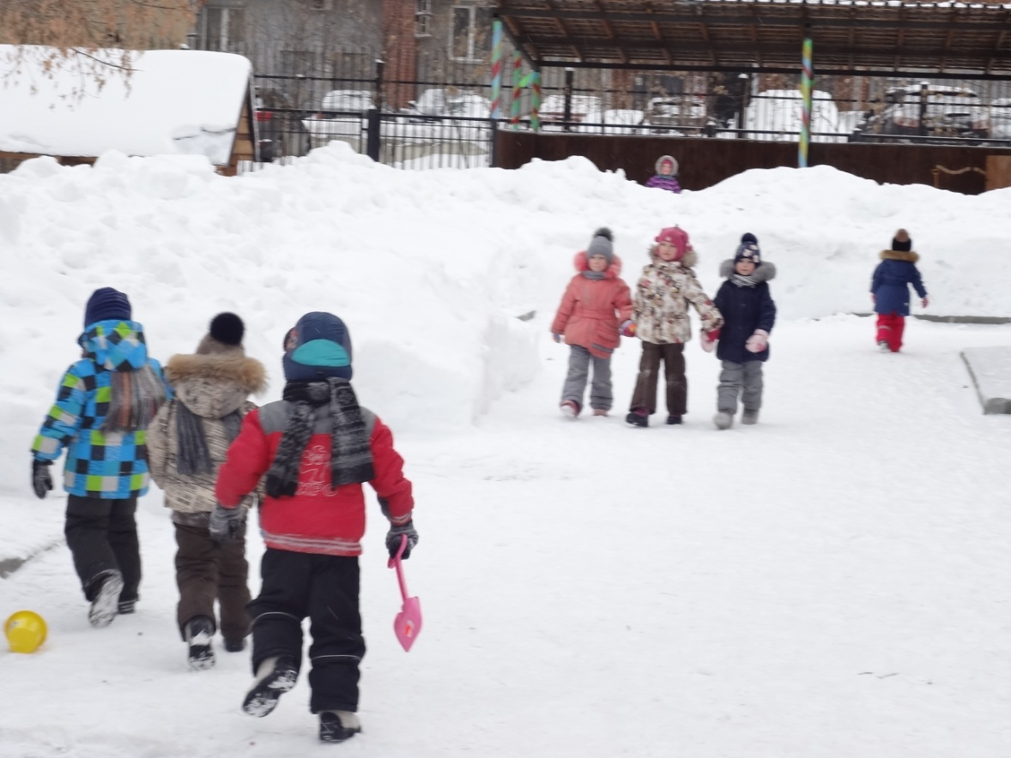
В течение часа дети могут свободно перемещаться по всему зданию
(участку детского сада),
соблюдая определенные правила поведения

Slide 10
Правила клубного часа
Говори «здравствуйте» и «до свидания», когда входишь в другую группу;
Если взял игрушку поиграть, положи ее на место, когда уходишь;
Не отнимай игрушки у других детей, если они взяли ее первыми;
Говори спокойно;
Ходи спокойно;
Возвращайся в группу по сигналу звонка;
Если не хочешь ходить в другую группу, то можешь оставаться в своей группе или вернуться в нее, если устал.

Slide 11
Система «Красных кружков»
Каждому ребенку выдается три кружка.
Кружки забирают, если ребенок не соблюдал правила «Клубного часа».
Если у ребенка забирают один кружок, он сразу идет в группу, но не пропускает следующий «Клубный час». Если же забирают два , три кружка, то ребенок пропускает следующий клубный час.

Slide 12
Типы
Свободный
Тематический
Деятельностный
Творческий

Slide 13
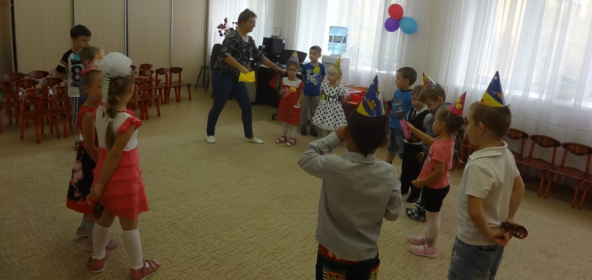
Тематический «День рождение детского сада»

Slide 14
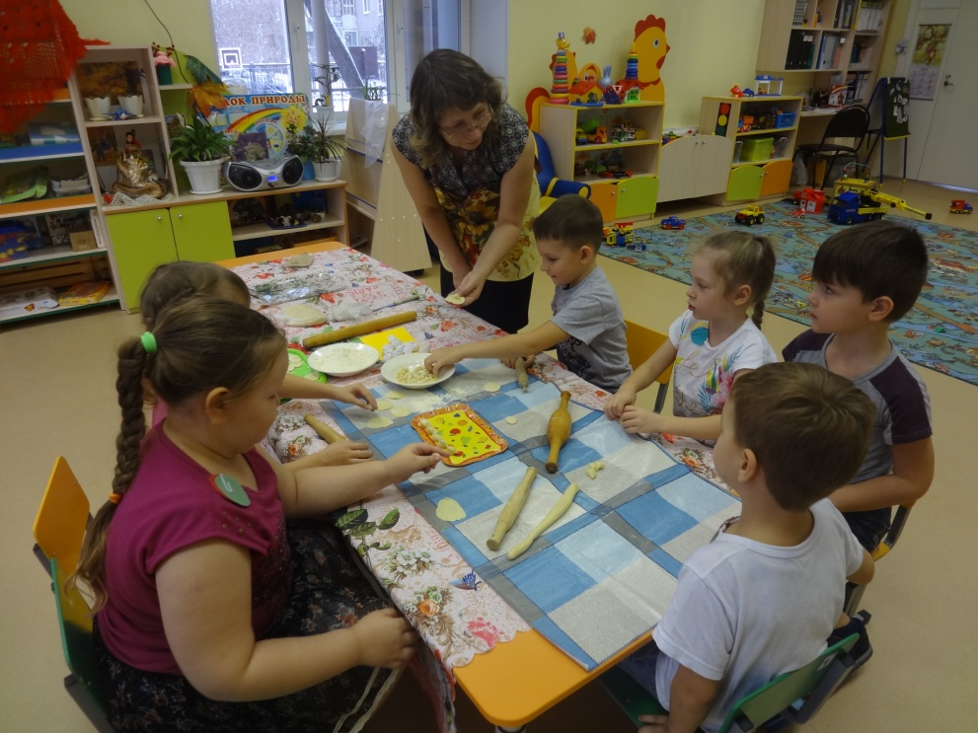
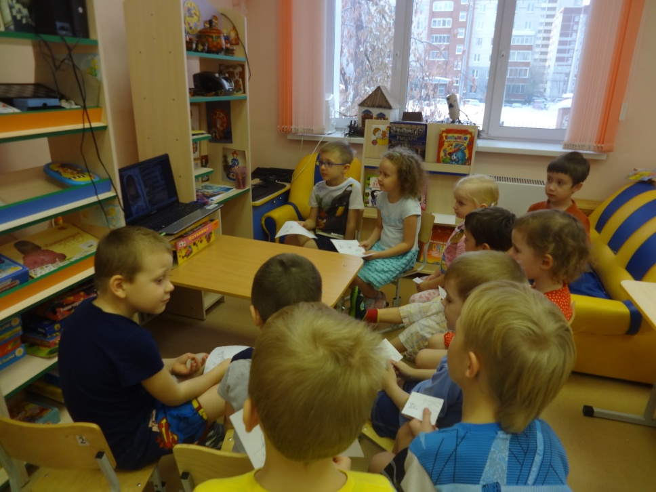
Урал –наш край родной!

Slide 15
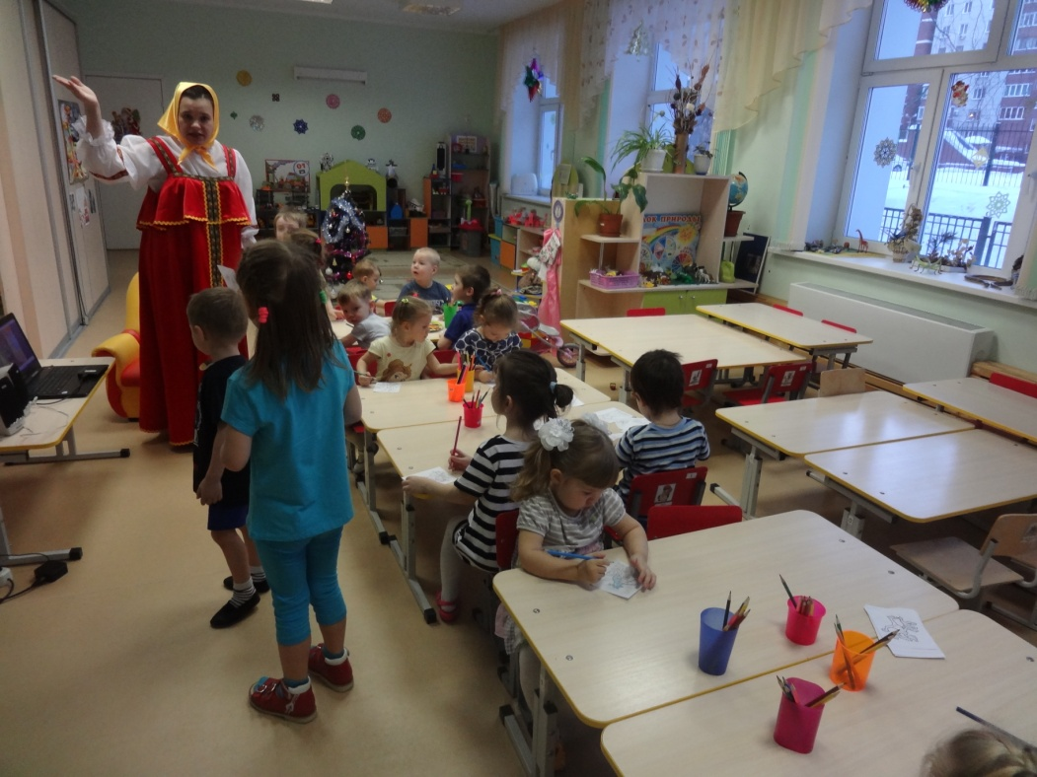
Новый год у ворот!

Slide 16
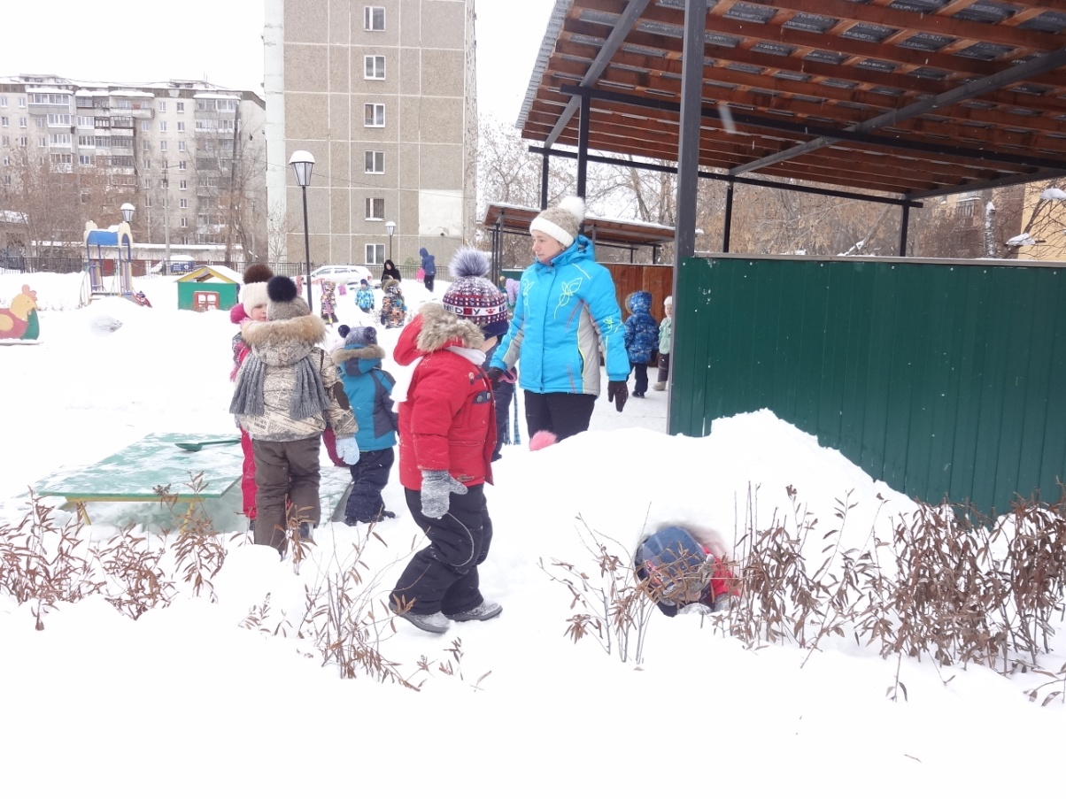
Свободный «Зимушка-зима!»

Slide 17
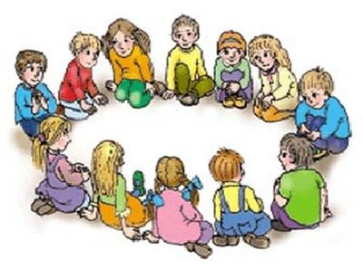
Рефлексивный круг
Воспитатель следит, чтобы дети не перебивали друг друга, терпеливо ожидали своей очереди говорить.
Вопросы:
Где ты был?
Что тебе запомнилось?
Хочешь ли ты еще раз пойти туда и почему?
Удалось ли соблюдать правила, если нет, то почему

Slide 18
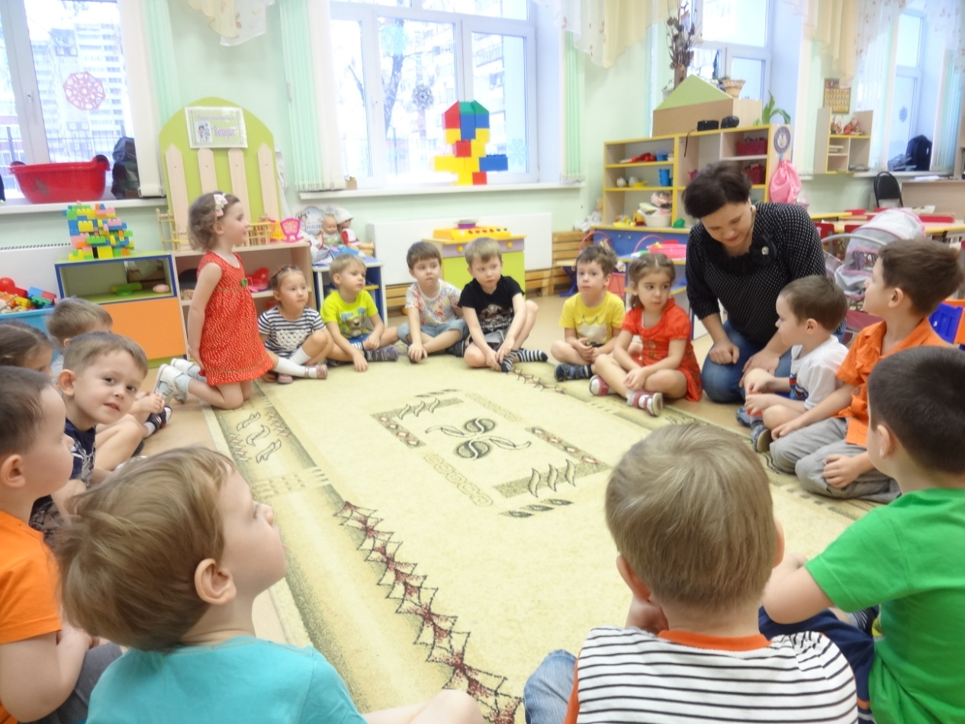

Slide 19
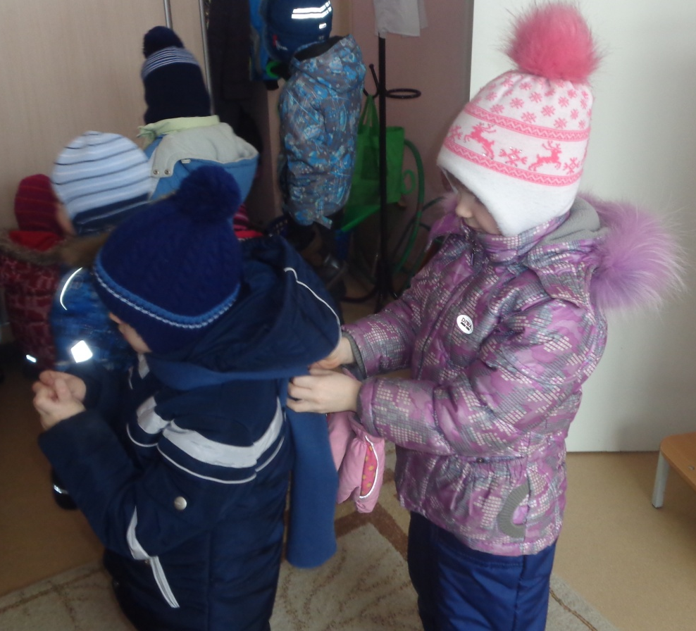
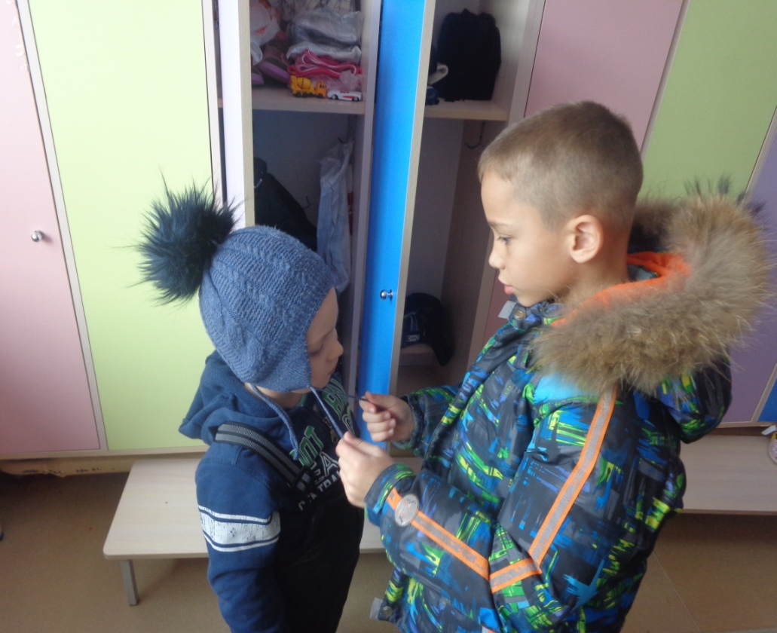
Технология «Дети-волонтеры»
Необходимо специально в каждый режимный момент предоставлять старшим детям возможность помочь младшим или научить младших.

Slide 20
Социальная акция
Направлена на консолидацию усилий педагогов и родителей по развитию гражданской позиции у дошкольников.
Акция «Соберем макулатуру - сбережем лес!» (конец марта)
Акция «Земля – наш общий дом!» (апрель)
Акция «Цветущий двор детского сада» (июнь)

Slide 21
Спасибо за внимание!

